Slide 1
KERAS
를활용하여, 얼굴 특징 점 추출
오픈소스SW프로젝트(01)
컴퓨터 공학과
20165062_이윤혁

Slide 2
Kaggle Facial Key points Detection With Keras
https://github.com/yunhyuck/OpenSourceProject
Git을 통해 설치 환경과 설치 과정을 정리해 두었습니다.
관련된 커널에 대한 분석
작성자 | 점수 | 링크
Karan Jakhar | 4.12930 | https://www.kaggle.com/karanjakhar/facial-keypoint-detection?scriptVersionId=5720162
Gustavo | 4.41109 | https://www.kaggle.com/glarrea/face-detection
Aktaruzzaman Aman | 4.08550 | https://www.kaggle.com/aktaruzzaman/facial-keypoint-aman
JCJ | - | https://www.kaggle.com/swagmh/cnn-studying

Slide 3
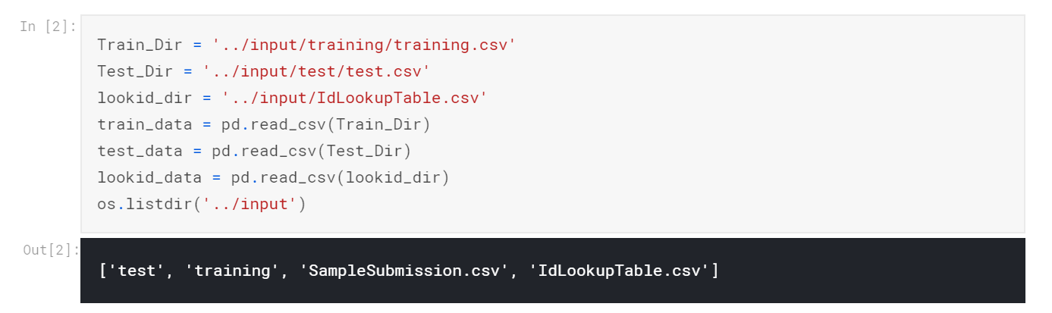
Karan Jakhar
Pandas 모듈의 read_csv를 통해 csv파일을 불러옵니다.
os.listdir은 os 모듈에 포함되어 있는 함수로 해당 디렉토리의 파일 목록들을 불러 옵니다.

Slide 4
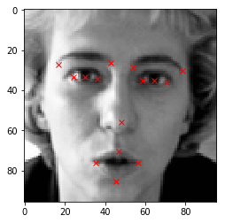
데이터의 확인
Training : 15개의 키 포인트가 존재 하며, image 픽셀 값들로 이루어져 있다.
Test : image 픽셀 값만 존재.
IdLookupTable : Test 데이터를 통해 예측된 점들의 좌표 값에 해당하는 id 번호들을 넣은 곳.
Training 데이터의 픽셀 값과 15개의 좌표 값

Slide 5
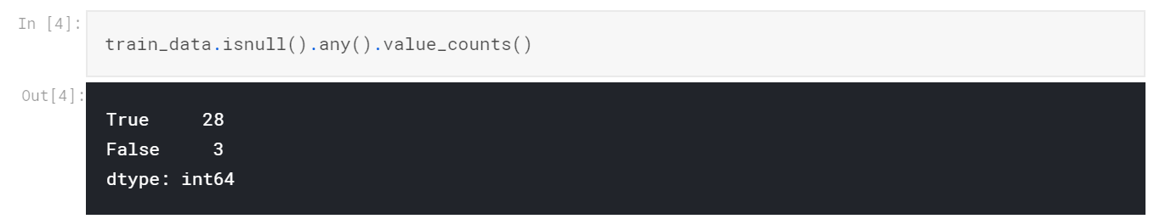
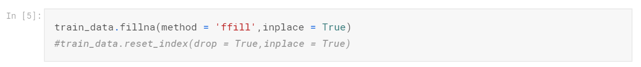
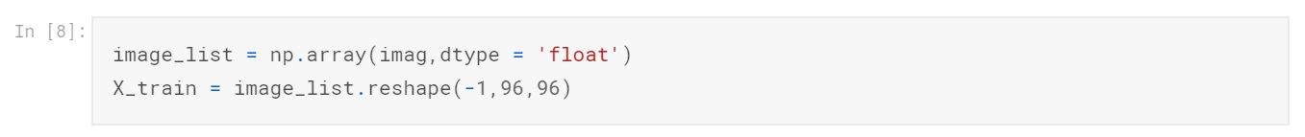
데이터의 일반화
누락된 데이터 확인
누락된 데이터에 한해, 이전의 값과 대치, 혹인 누락된 데이터 제거
96 x 96 배열로 재정의, 이 때, image_list 변수에는 픽셀 값들이 저장되어 있음.

Slide 6
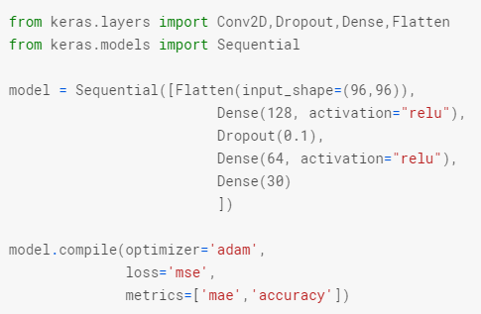
신경망의 구축
객체를 생성하여, 2차원 자료를 전결합층에 전달하기 위해 1차원 자료로 변환하기 위한 Flatten ()함수 사용
Input 값은 픽셀 값들에 대해 96x96 배열로 reshape를 통해 변경하였으므로 주의 해서 정의
과도한 학습을 방지 하기 위해 Dropout 설정
출력 뉴런수 를 조절
Compile 함수를 통해 구현될 수 있는 환경을 설정

Slide 7
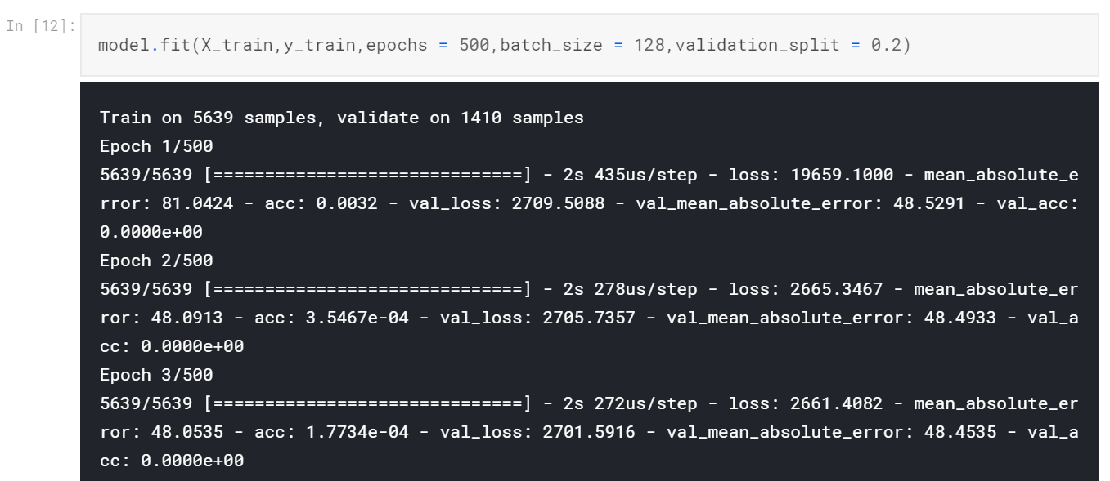
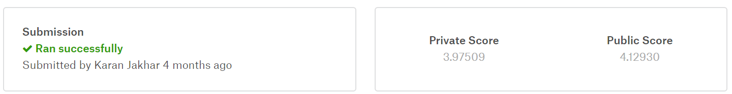
Fit 함수를 통한 모델 학습
500개의 학습 데이터와 한번 학습 할 때 128개의 데이터를 지정하여 학습

Slide 8
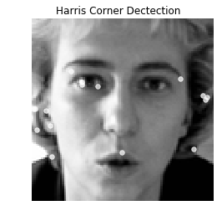
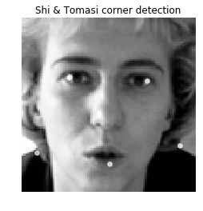
Kaggle Facial Key points Detection With OpenCV
첫 번째 도전.
openCV를 이용한, 얼굴 특징 점 추출
Training 데이터와 완전 불일치 하는 특징 점 → 오차 점수가 32

Slide 9
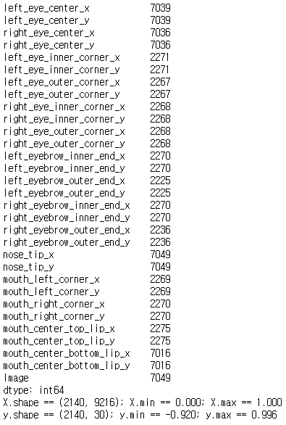
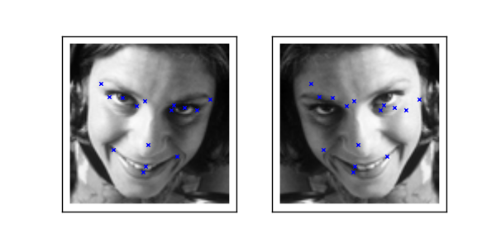
두 번째 도전.
Keras를 이용하여, 학습 데이터를 증가시켜 특징 점 추출
누락된 데이터를 제외하고 우리가 사용할 수 있는 데이터의 양
2140 개
수평 반전을 통해 새로운 데이터 생성
예측된 특징 점에서의 음수 값 발견 및 좌표 값과 거리가 먼 값 발견
즉, 신경망 설계 미스

Slide 10
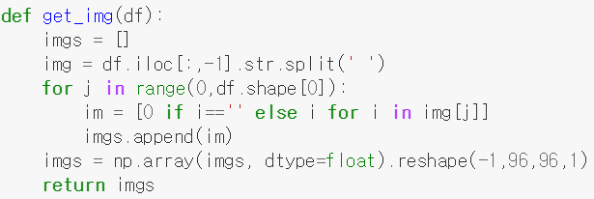
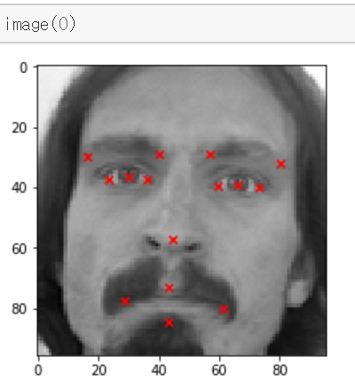
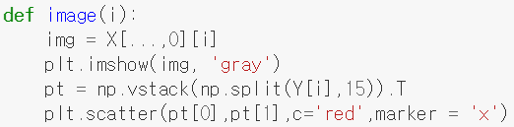
세 번째 도전.
Keras를 이용하여 최적화 된 신경망 재 구축
데이터 일반화를 만들어 주기 위한 함수 정의
공백으로 구분된 픽셀 데이터 값들에 대해 분리 시켜 재 배열
이미지를 출력해 주는 함수 정의
Matplotlib 모듈의 imshow함수를 통해 이미지 출력 및 numpy 모듈의 vstack함수를 통해
15개의 특징 점을 묶어주는 함수를 통해 점들을 묶어 scatter 흩뿌리기를 통해 좌표 출력

Slide 11
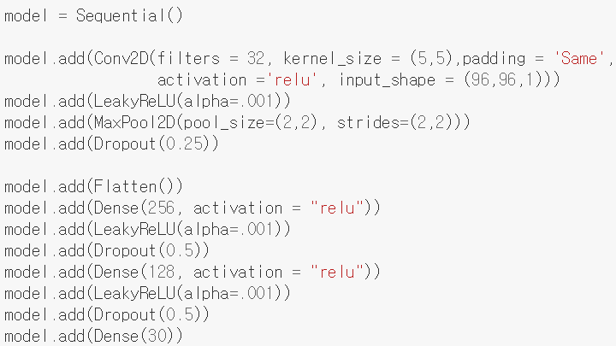
CNN - Convolutional Neural Network
각 레이어의 입출력 데이터의 형상 유지
이미지의 공간 정보를 유지하면서 인접 이미지와의 특징을 효과적으로 인식
복수의 필터로 이미지의 특징 추출 및 학습
추출한 이미지의 특징을 모으고 강화하는 Pooling 레이어
필터를 공유 파라미터로 사용하기 때문에, 일반 인공 신경망과 비교하여 학습
파라미터가 매우 적음

Slide 12
CNN - Convolutional Neural Network
입력되는 값이 음수면 Gradient 가 무조건 0이 된다는 단점을 해결하기 위해 Leaky ReLu를 이용하여 가중치를
0.001로 설정
사소한 변화가 출력 이미지에 영량을 미치지 않도록 하기 위해 MaxPooling을 지정하여 수직, 수평 축소 비율을
지정합니다.
입 출력 층을 연결시켜 주는 Dense를 이용하여, 좀 더 정확한 학습을 요구

Slide 13
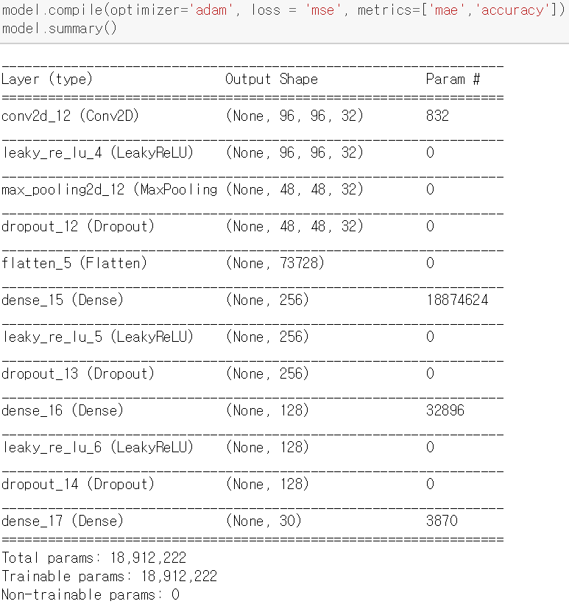
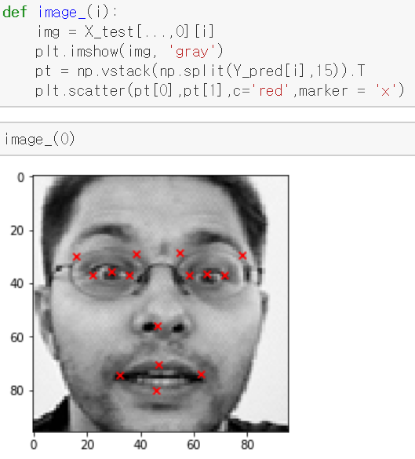
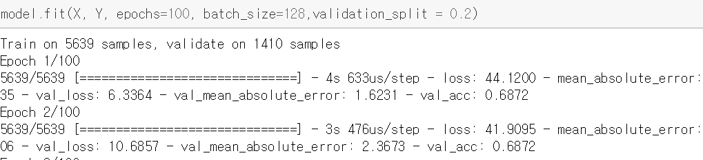

Slide 14
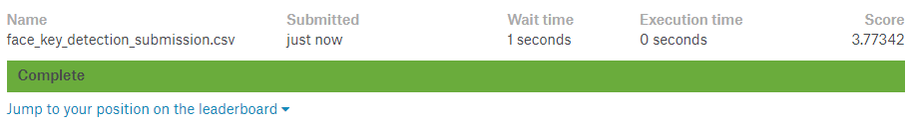
작성자 | 점수
Karan Jakhar | 4.12930
Gustavo | 4.41109
Aktaruzzaman Aman | 4.08550
JCJ | -
최대 0.6, 최소 0.3 정도 성능 개선

Slide 15
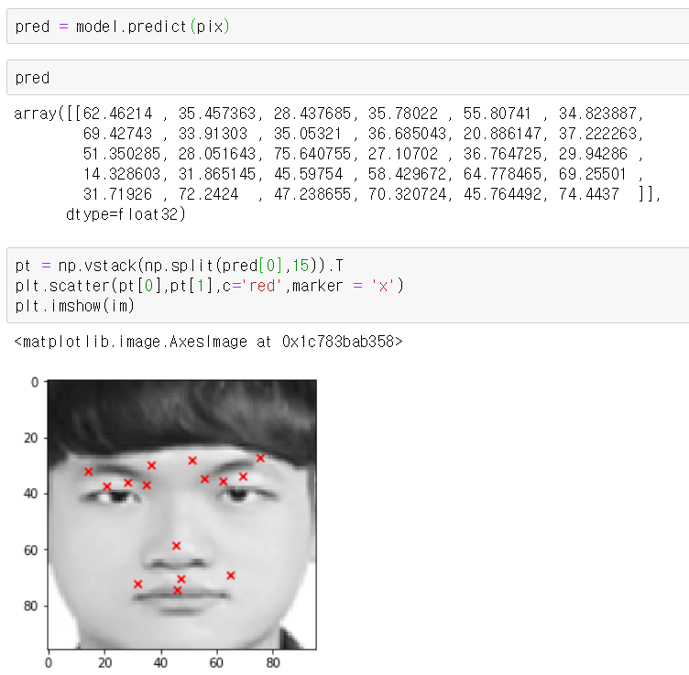
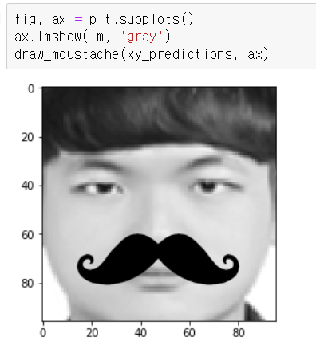

Slide 16
느낀 점
1. 두 번째 방식에서 많은 시간을 들여 학습을 시켜 좋은 결과가 나올 것이라고 예측을 하였지만, 설계 미스로
인해 잘못된 결과를 예측 하여 아쉬움. 시간이 많이 걸려 세번 째 방식 채택.
2. 신경망 설계에 따라 학습 방식도 달라져 값이 달라지는 것을 보고 부족함을 많이 느낌.
3. Keras와 관련된 문서를 많이 보았지만, 아직도 어려운 부분이 많고 차후 프로젝트에 이용하고 싶음.
4. Tensorflow 사용 시, GPU는 필수다. (cpu 학습 시간 : 40 시간, gpu 학습 시간 : 1 시간)
중요한 건 !
Keras의 models를 이용하여 학습된 파일을 저장 하는 방식
from kears.models import load_model
# 모델 저장
model.save(‘file.h5’)
# 모델 가져오기
model.load_model(‘file.h5’)

